Slide 1
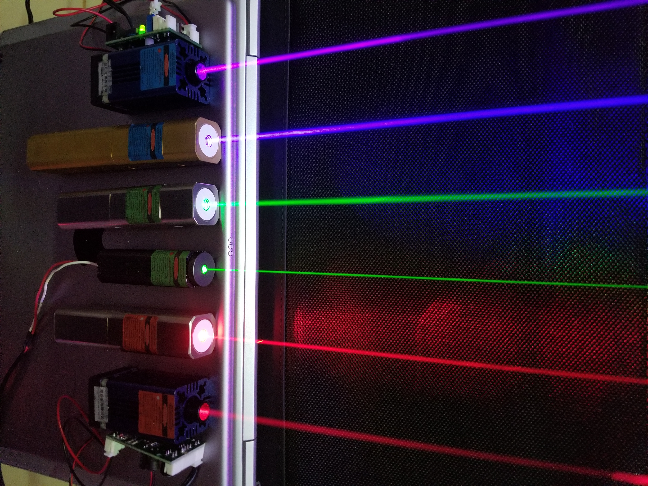
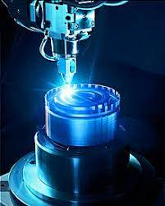
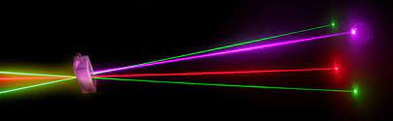
Primena lasera

Slide 2
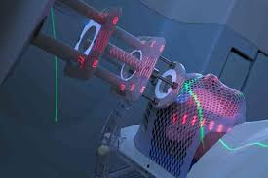
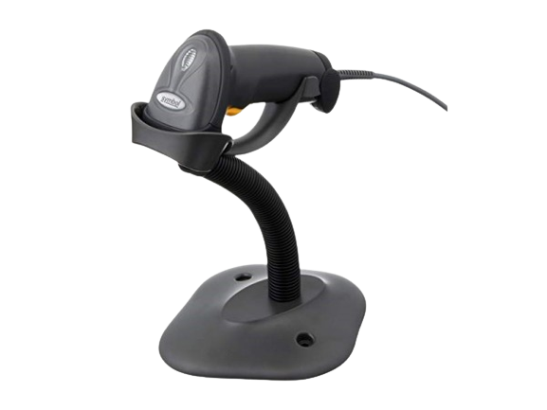
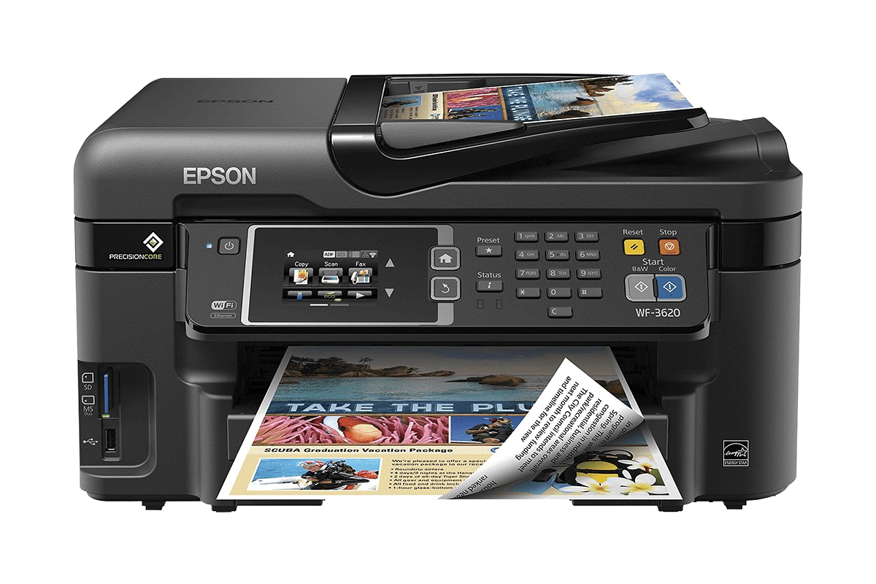
Veliku vaznost lasera pokazuje njegova široka primena u mnogim oblastima nauke pa i u svakodnevnom životu, iako to možda ne primećujemo.
Neke od njegovih primena
Industriji
Medicina
Robotici
Informatici
Holografiji
Vojsci

Slide 3
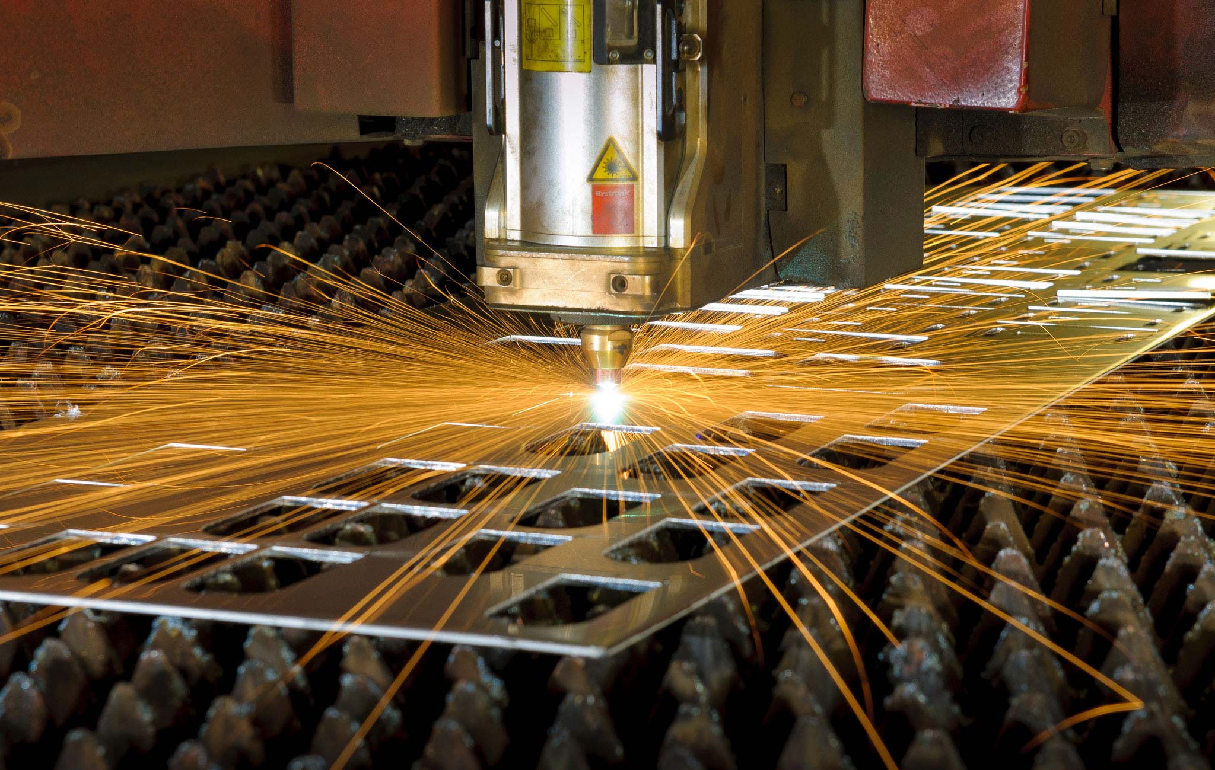
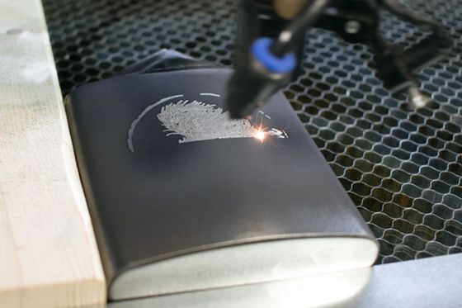
U industriji
Laseri su našli široku primenu u obradi materijala i ona se bazira na korišćenju svetlosne energije u obliku fotonskog mlaza. Moguća je i obrada vrlo tvrdih pa i najtvrđih materijala, a za obradu metala i nemetala koriste se gasni i laseri čvrstog stanja. Laseri se u industriji koriste za: rezanje materijala,
zavarivanje, lokalnu termičku obradu, nanošenje prevlaka, topljenje, bušenje malih otvora, kontrolu proizvoda, merenje itd

Slide 4
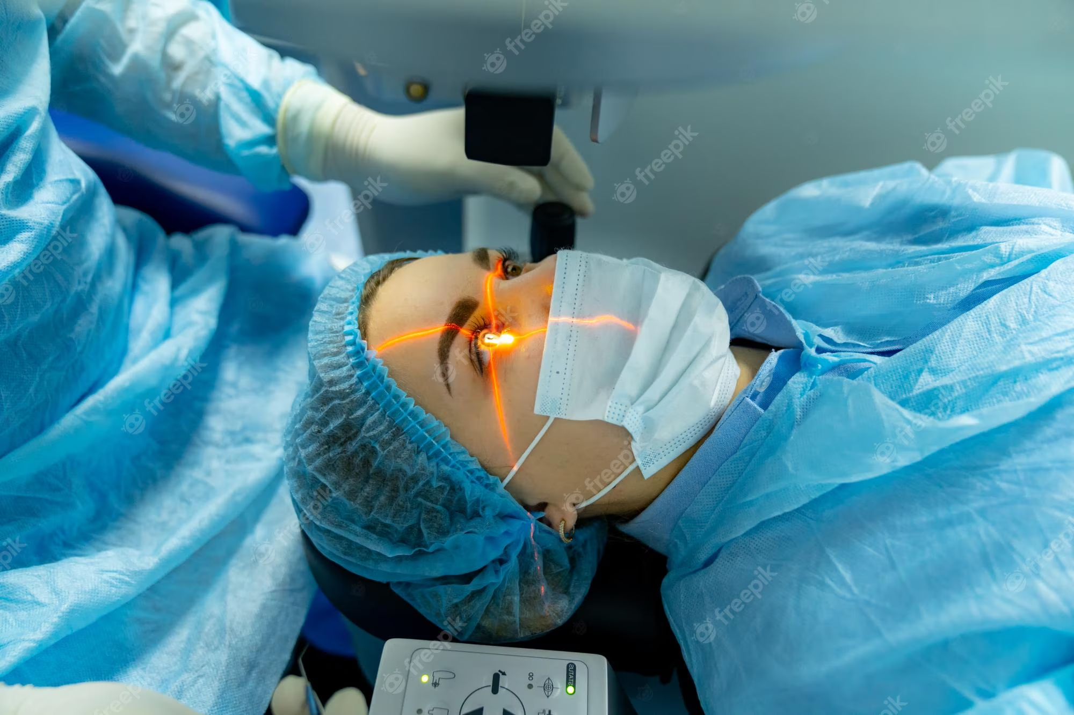
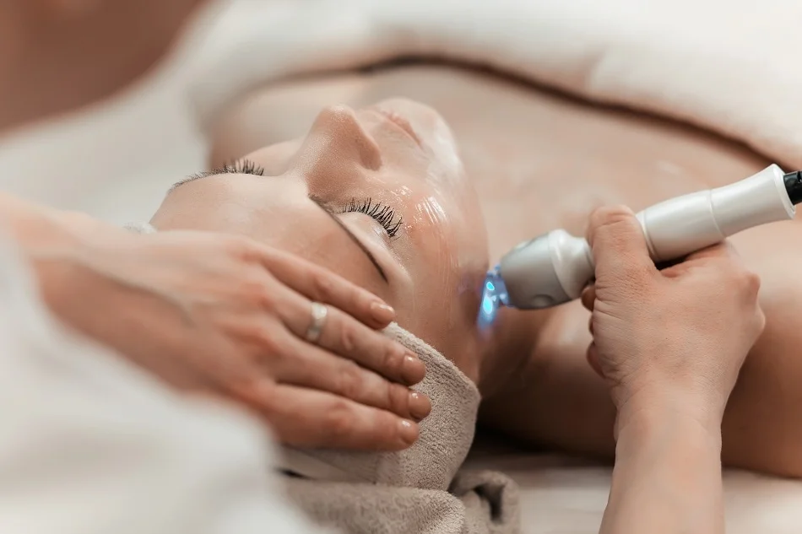
Laseri su u medicini našli široku primenu pre svega kao hirurška tehnika, ali u mnogim oblastima medicine koriste se i kao nehirurške metode.
U hirurgiji se, umesto skalpela, koristi fokusiran laserski snop visokog intenziteta, kojim se dejstvuje na oboleli deo, bez oštećenja zdravog tkiva i sa manje krvarenja.
Oftalmologija je oblast medicine koja zahteva preciznost i efikasnog delovanja na malom prostoru zbog cega se koristi laser, naročito u hirurgiji oka.
U dermatologiji laseri se koriste za lečenje i uklanjanje različitih defekata na koži.

Slide 5
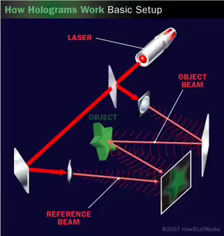
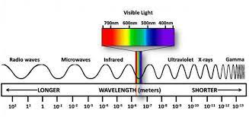
Važna oblast u kojoj su laseri našli primenu je i holografija. Holografija je metoda dobijanja
trodimenzionalnih slika na materijalu osetljivom na svetlost

Slide 6
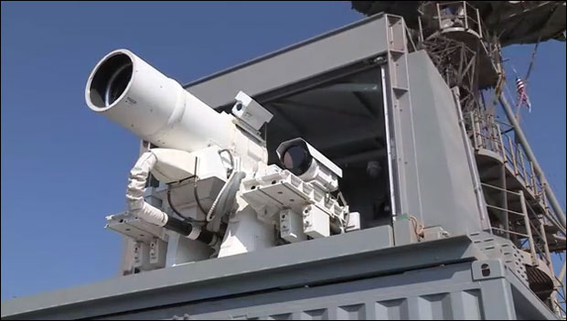
Moguća upotreba lasera u borbenim uslovima i eventualnoj ratnoj situaciji se u savremenim armijama ograničava uglavnom na tri funkcije, obeležavanje cilja i nišanjenje, direktno dejstvo na cilj i kao sredstvo komunikacije
U toku su i eksperimentalna istraživanja vezana za nuklearnu fuziju, uz upotrebu laserske tehnike, čijom primenom je stvorena mogućnost dobijanja praktično
neograničenih količina energije spajanjem deuterijuma i tricijuma, kada nastaje element helijum. Upotrebom lasera bi bio proizveden pritisak od nekoliko desetina miliona atmosfera što bi rezultiralo implozijom ampule sa deuterijumom i tricijumom i nuklearnom fuzijom ta dva elementa.

Slide 7
Ana Savić
Ana Radovanović 4’4

